Slide 1






MedLink
Технологическое решение для онлайн-консультирования
1

Slide 2


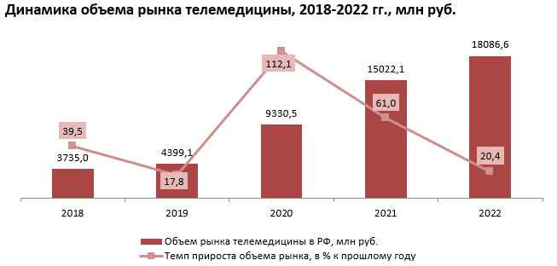

АКТУАЛЬНОСТЬ ПРОЕКТА
По данным аналитики агентства маркетинговых исследований «ГидМаркет»

Slide 3

ЦЕЛЕВАЯ АУДИТОРИЯ
Основной целевой аудиторией являются частные клиники, предоставляющие, или готовые предоставлять услуги онлайн консультирования

Slide 4

ПРОБЛЕМА
Основная проблема заключается в том, что частные клиники используют сторонние сервисы для предоставления телемедицинских услуг.
Из этого вытекает:
Проблема конфиденциальности
Утечка клиентов с сайта клиники
Поиск законных решений

Slide 5

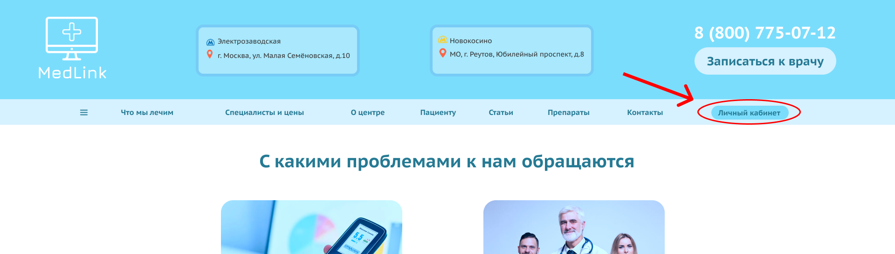
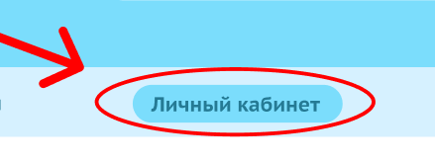
РЕШЕНИЕ
Вход в личный кабинет

Slide 6
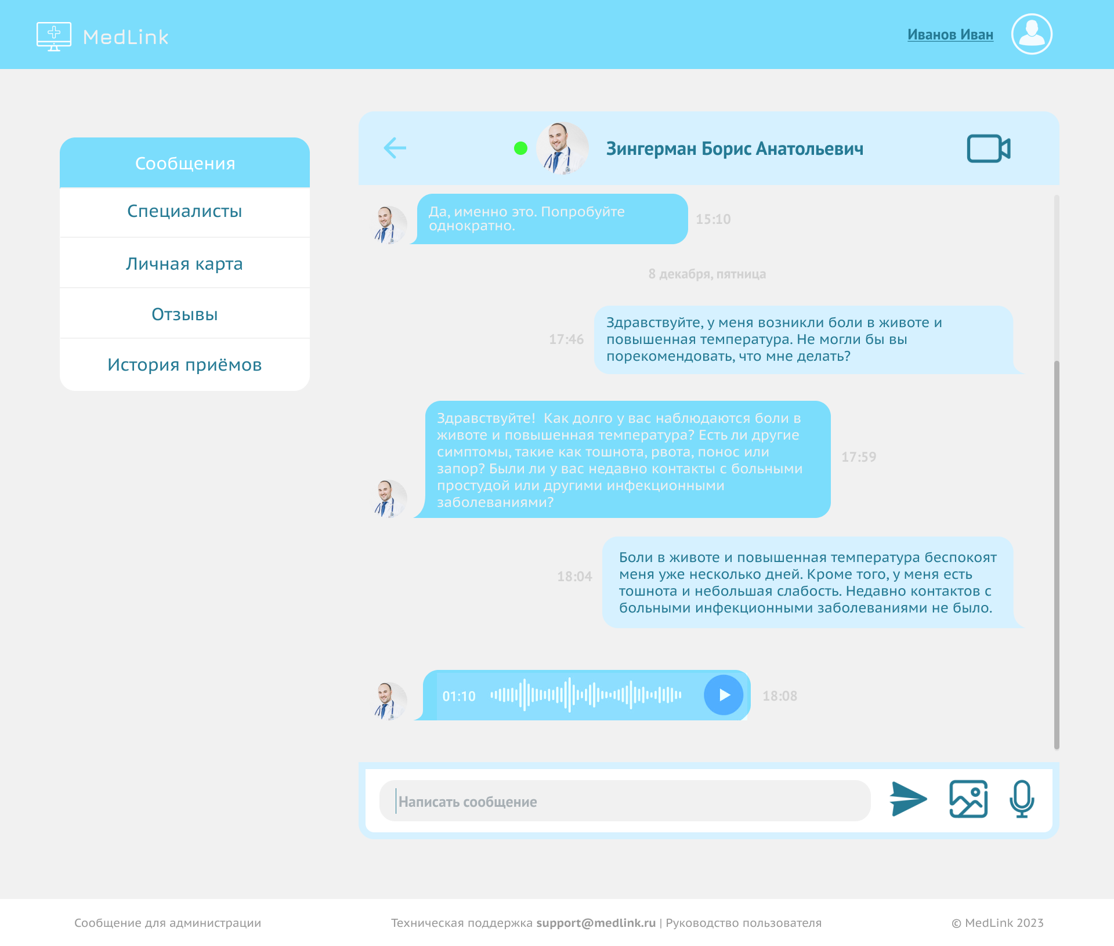
РЕШЕНИЕ
Мессенджер

Slide 7
КОНКУРЕНТЫ
ТИП КОНКУРЕНТОВ | ПРИМЕРЫ | НАШЕ ПРЕИМУЩЕСТВО
Приложения телемедицины | Qapsula, Telemed, SmartMed | Клиенту не нужно скачивать лишнее приложение
Телемедицинские сервисы, объединяющие частные клиники | Яндекс.Здоровье, Сбер.Здоровье, iBolit | Нет распределения клиентов между врачами нескольких клиник

Slide 8
ЦЕННОСТЬ, ЦЕННОСТНОЕ ПРЕДЛОЖЕНИЕ
Мы, стартап «MedLink»,
помогаем частным клиникам
в ситуации предоставления дистанционных услуг
решать проблему необходимости использования сторонних сервисов
с помощью внедряемой в сайт клиники технологии
и получать ценность безопасного предоставления всех услуг в одном сервисе

Slide 9
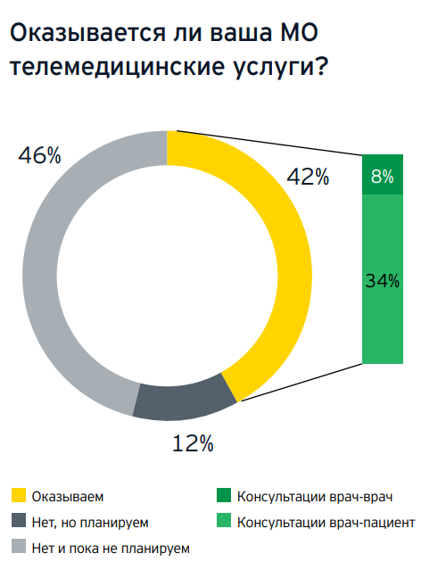
РЫНОК
TAM – 19 тысяч организаций
SAM – 10 тысяч организаций
SOM – 2-4 в первый год, 10-20 в последующие
ООО «Эрнст энд Янг — оценка и консультационные услуги» «Исследование рынка коммерческой медицины в России»

Slide 10
БИЗНЕС-МОДЕЛЬ
Мы будем делать функционал для веб-сайтов MedLink
Это будет стоить 200 000 рублей
У нас будут заказывать обновление веб-сайта
Прямые продажи
Дополнительно мы можем зарабатывать на техподдержке, внедрении дополнительного функционала, изменении дизайна сайта

Slide 11
ТЕКУЩИЕ РЕЗУЛЬТАТЫ
Мы провели анализ конкурентов, выявили их сильные и слабые стороны, оценили объем рынка и его динамику, выдвинули и подтвердили стратегические и тактические гипотезы, провели несколько проблемных интервью и интервью о решении, провели анализ законодательства в сфере телемедицины, посчитали расходы и доходы, построили бизнес-модель, разработали макет будущей технологии

Slide 12

ПЛАНЫ РАЗВИТИЯ
Планы развития, основные укрупненные задачи
ЧТО ДЕЛАЕМ | СРОК | ОТВЕТСТВЕННЫЙ
Составление плана мероприятий (поиск конференций и проектов, где можно представить стартап-проект) | 08.12-17.12 | Яркова Арина
Подготовка материала к мероприятиям | 18.12-24.12 | Чистяков Александр, Коровин Егор
Участие в мероприятиях | - | Саяхова Екатерина, Снисаренко Артём

Slide 13
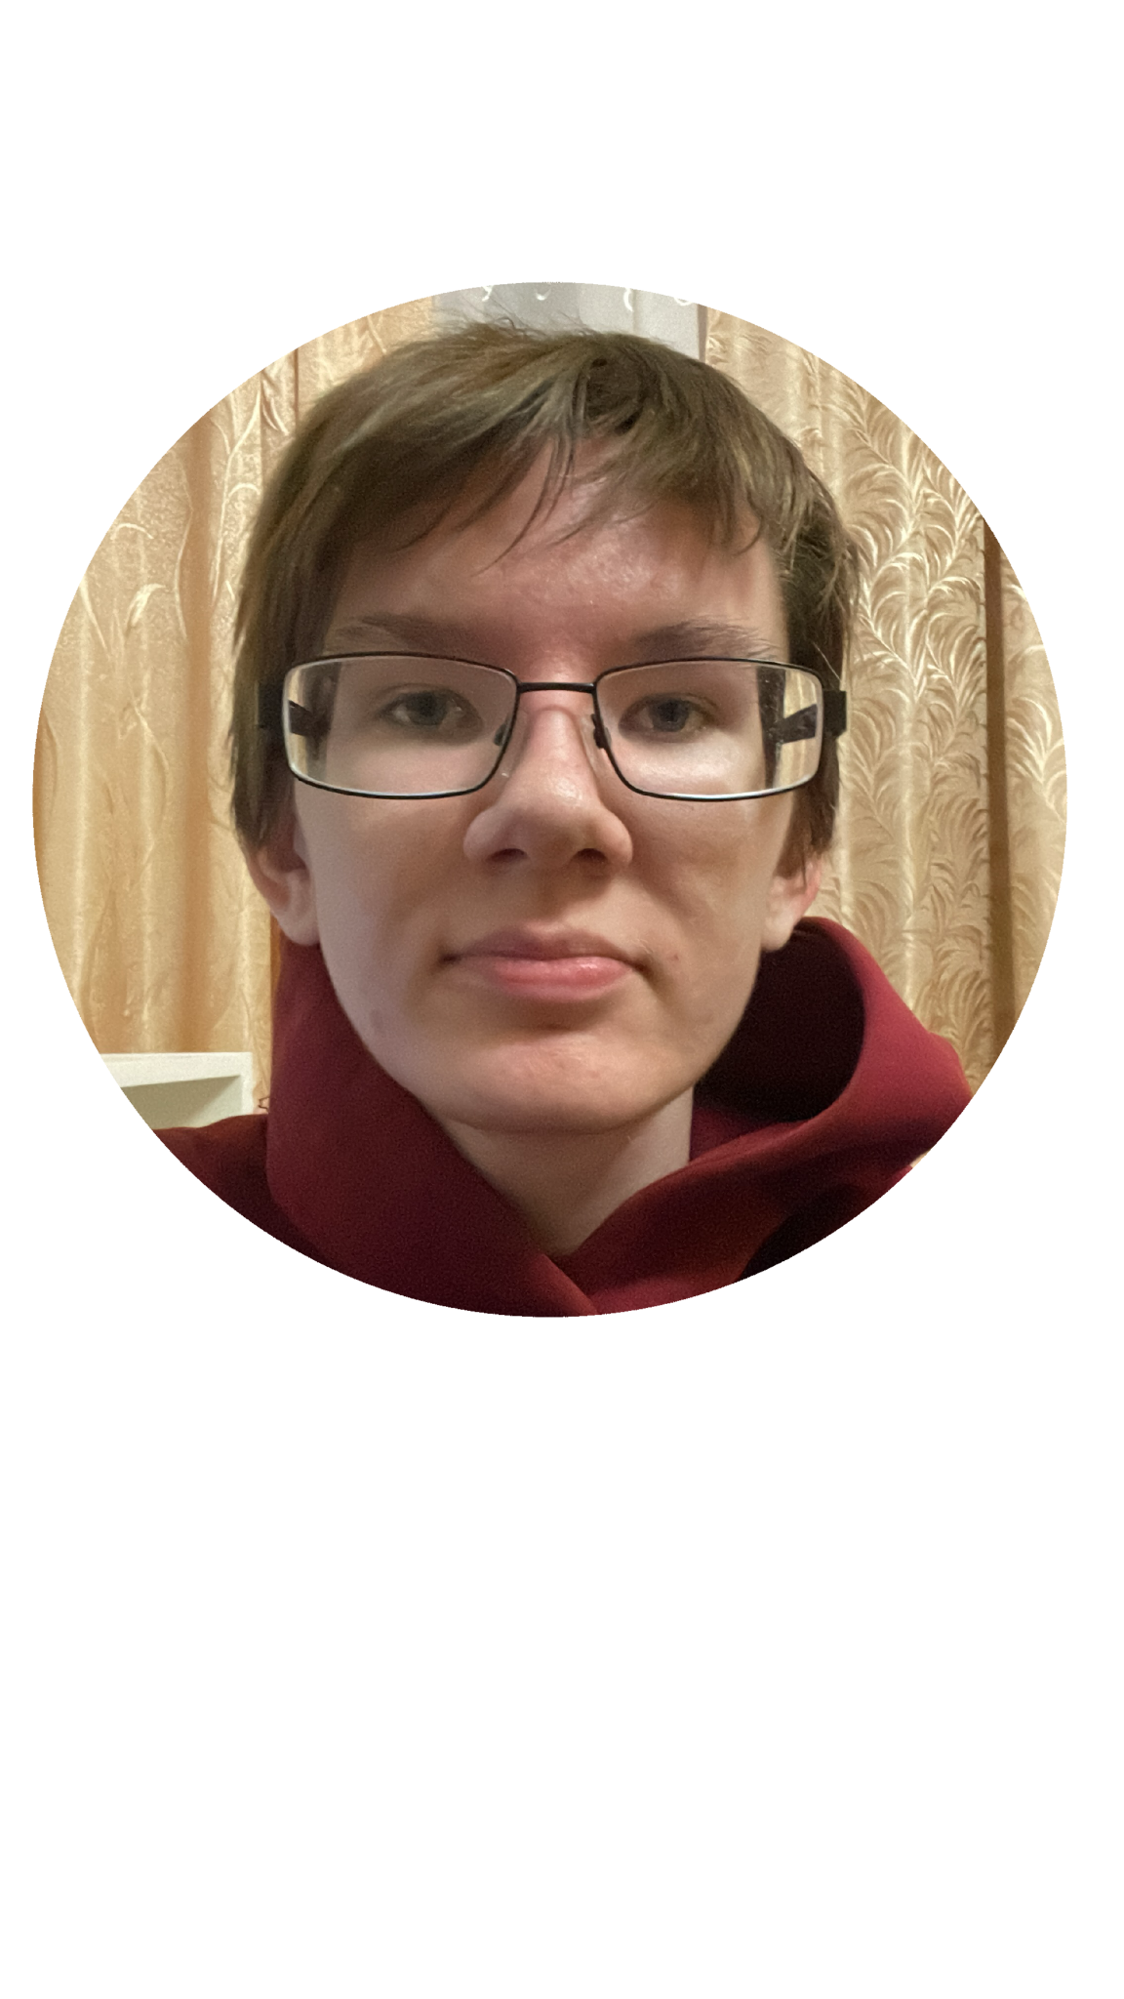
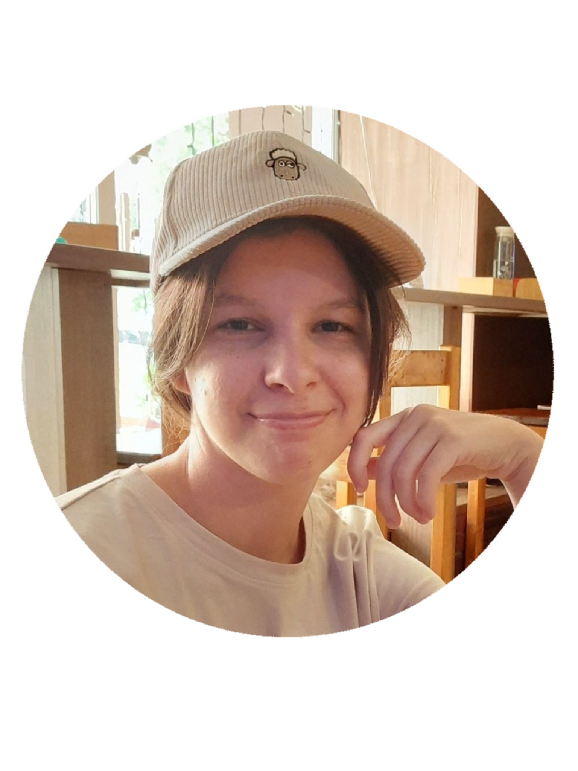
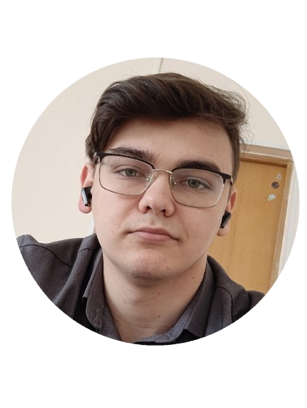
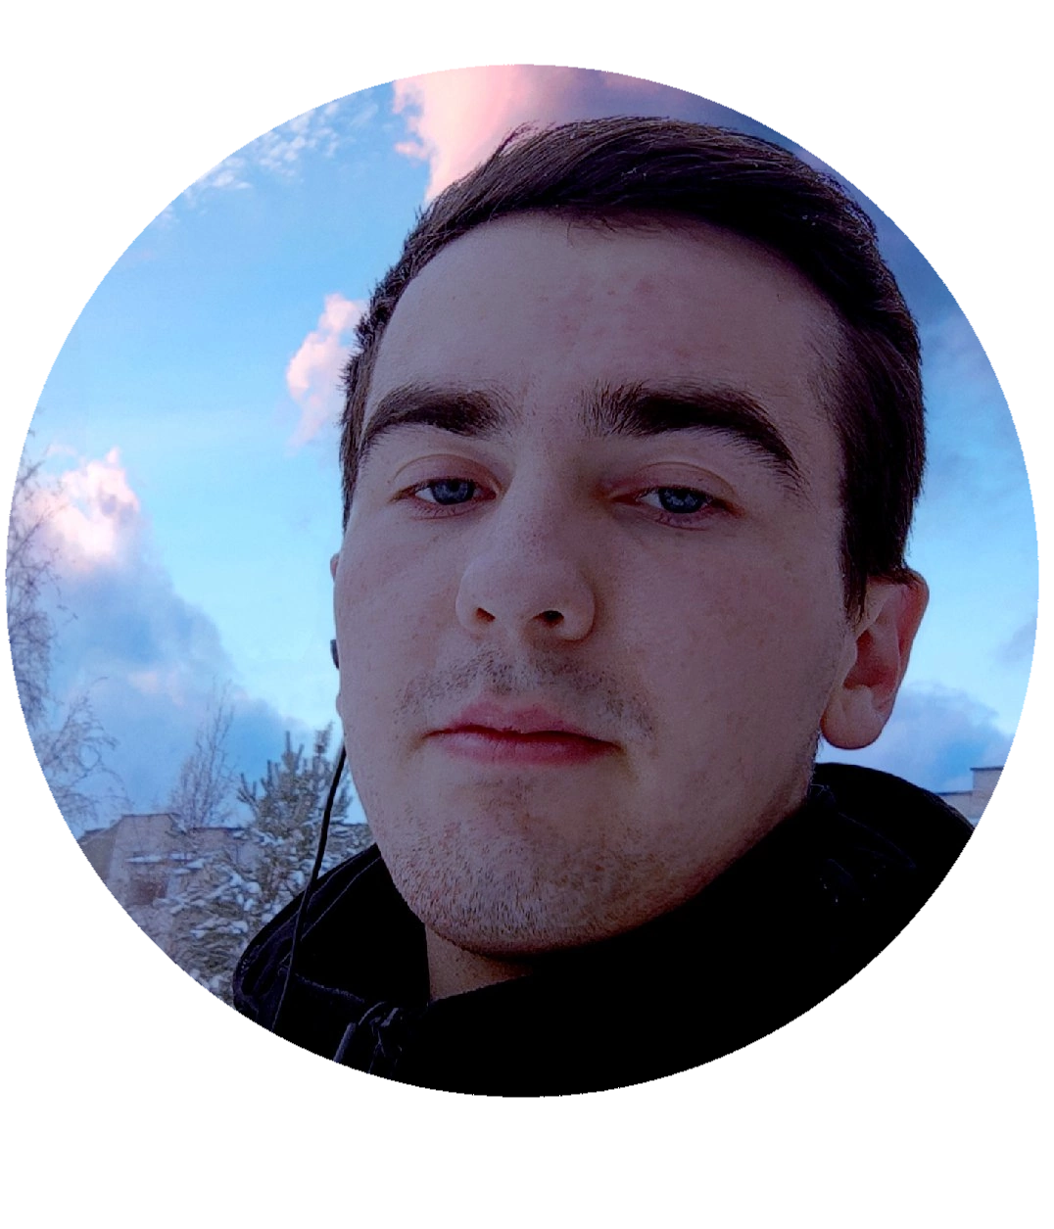

КОМАНДА СТАРТАПА
Саяхова Екатерина,
спикер
Снисаренко Артём, финансист
Александр Чистяков,
маркетолог
Егор Коровин,
лидер
Арина Яркова,
дизайнер

Slide 14



КОНТАКТЫ ЛИДЕРА
Егор Коровин
+79505163898
https://vk.com/smelchack125
Шаблон проекта в Figma
Проект на Projects

